Slide 1
Давайте зарабатывать месте: дилеры, банки, страховые
Москва, 2019

Slide 2
Online is coming Как подготовиться и выжить?
Москва, 2019

Slide 3
IT-платформа для управления F&I;
Увеличение кредитных продаж;
19 банков;
Одобрение от 3-х минут.

Slide 4
2018
2019
39 329
390 329
Создано заявок
31 920
310 920
Отправлено в банк
12 107
120 107
Выдано кредитов

Slide 5
15 холдингов
+400 локаций

Slide 6
О чем говорили в августе?

Slide 7
7 точек роста в КСО
Продажа кредита начинается в ОП
КС или оформитель или продавец?
Повысить эффективность КС
Упростить выбор предложения
Улучшить кредитный страйк рейт
Контролировать процесс, а не факт
Без ИТ никуда
Notes:
Повысить эффективность КС
КАСКО, ОСАГО, СЖ, ГАП, пролонгация, оформление, продажи…
Пассивные операции и операции с прибылью.
Порталы банков, порталы страховых компаний, 1С, Эксель и отчеты.

Slide 8
Казалось, что это важно!

Slide 9
Масштабы изменений глобальней

Slide 10
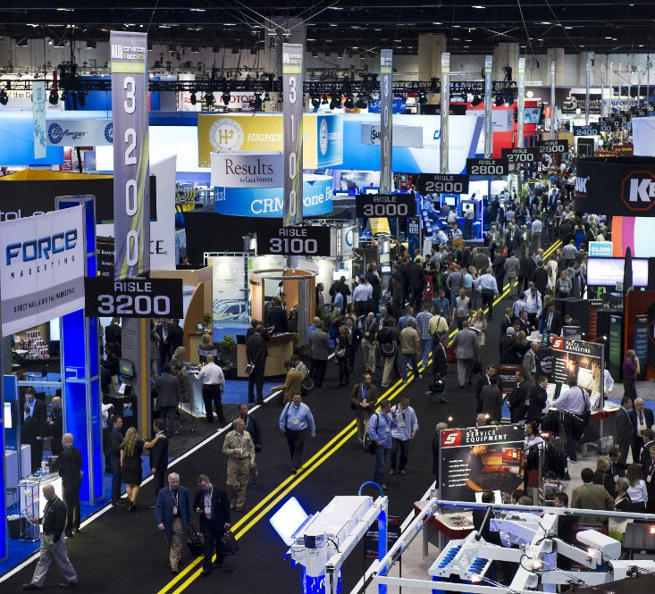
NADA SHOW 2019
Готовятся к онлайн продажам автомобилей
Одобряют кредит онлайн
Связка онлайна с оффлайном
Внедряют ИТ инструменты
Notes:
Такое впечатление, что вся NADA 2019 подготовилась к долгому пути к онлайн продажам.
Им очевидно, что они случатся когда-то, но когда – никто не знает. Поэтому все дилеры спокойно переносят часть своих операций в онлайн, сохраняя прибыль и удовлетворяя запросы клиентов.
Поставщики ИТ-решений на перебой предлагают разные решения для сайта, отдела продаж и отдел кредитования.
Все решают одну задачу: связка Онлайна и Оффлайна. Всем ясно, что одно без другого работать не может.
– не посчитают кредит у тебя на сайте – посчитают у конкурента.
– возможность рассчитать кредит у тебя на сайте и информация о страховых продуктах и сервисных пакетах увеличивают продажи этих пакетов – так как пользователь уже все про них изучил.

Slide 11
А что Россия?
Уже 97% клиентов ищут информацию онлайн
01.2019

Slide 12
Купили бы автомобиль онлайн
2016
2018
35%
71%
если бы увидели такую возможность

Slide 13
Надо поговорить серьезно!

Slide 14
Кредитование 2019

Slide 15
Кредит начинается на сайте
Уже
Сайты производителей
Или у вас, или banki.ru
Одобрение на сайте
Больше узнал - больше купил

Slide 16
Перевод клиента из онлайна в оффлайн
Нужен ИТ инструмент
Контроль процесса
Участие ОП

Slide 17
Кредитная сделка за 2 часа
Покупка ТВ в кредит – 15 мин
Одобрение на сайте – 2 мин
Почему нас должны ждать?

Slide 18
ЭДО и без бумаги
POS-банки
Клиенты упростят процесс

Slide 19
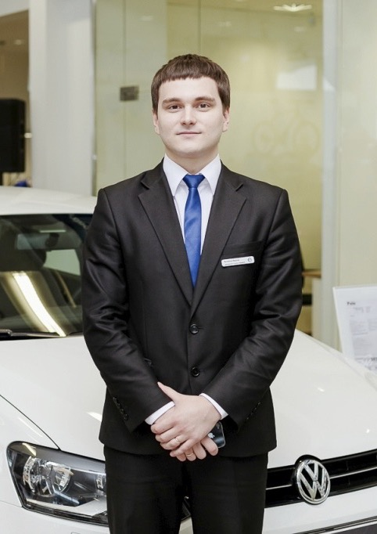
Без ОП сразу в банкроты
Кредит продает ПК
Клиента ведет ПК
Ежемесячный платеж
Доходность установлена
Детали и нюансы в КСО

Slide 20
Повторные продажи кредитным клиентам
56%
Премиум
LTV – наше всё! (см. АвтоБосс)
Отношения с клиентом надолго
Нужно выстраивать отдельный процесс продажи
Продавать надо своим.
32%
Массовый

Slide 21
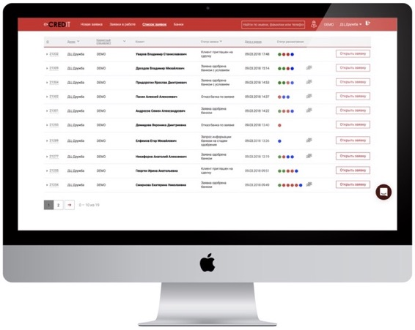
Без ИТ на биржу труда
Быстрый кредит
Быстрый полис
Отчетность автоматом
Все силы на общение с клиентом!

Slide 22
Посмотрите как это уже реализовано в __:__

Slide 23
е-Кредит: банков много – платформа одна
2017

Slide 24
Спасибо за внимание!
Антон Лагун
+7 (915) 226-62-04
lagun@ecredit.one

